Slide 1

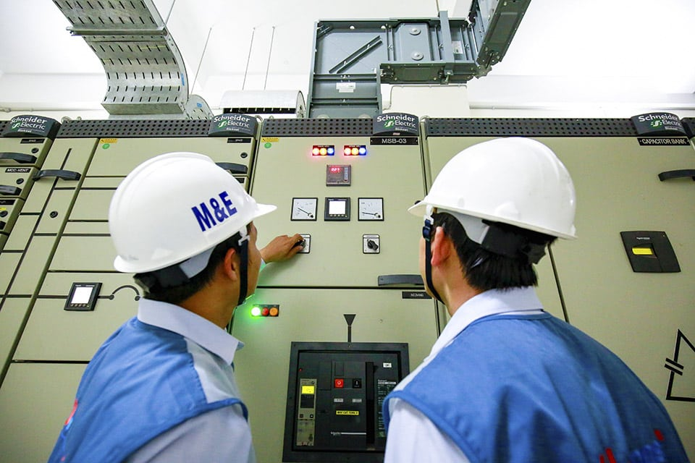
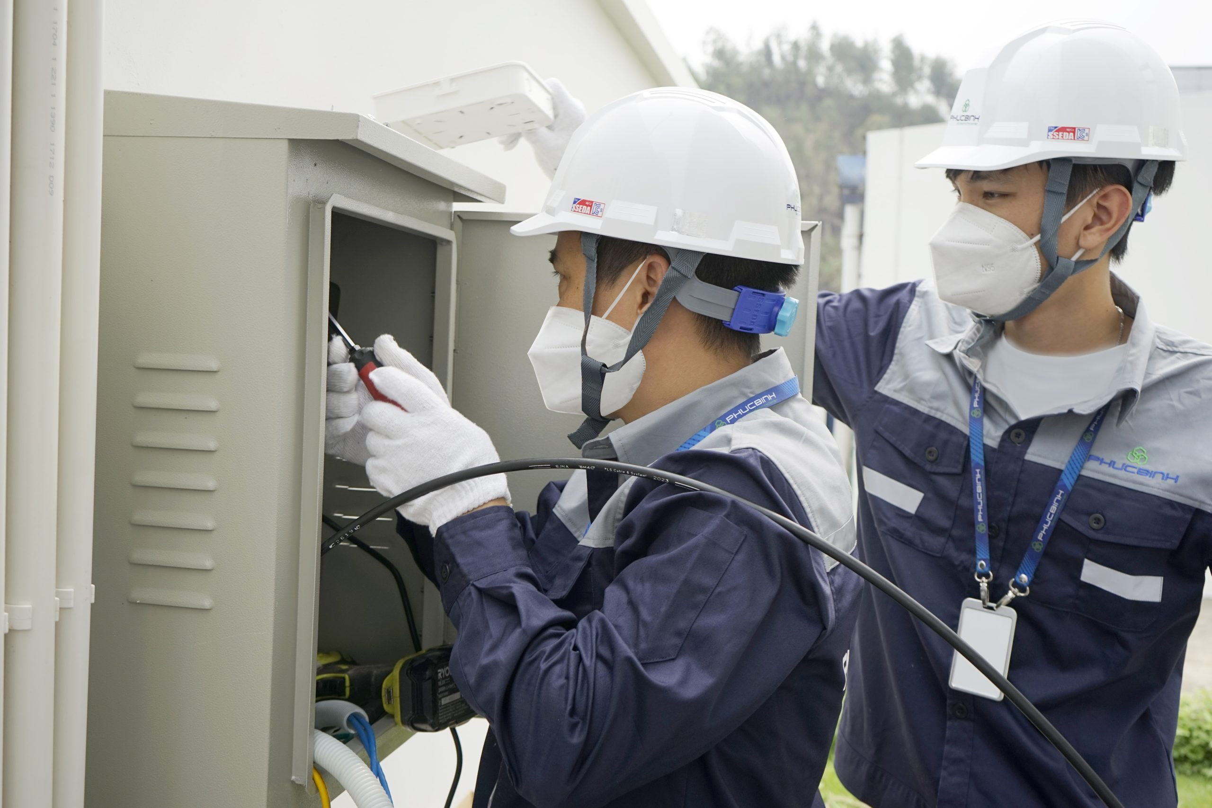
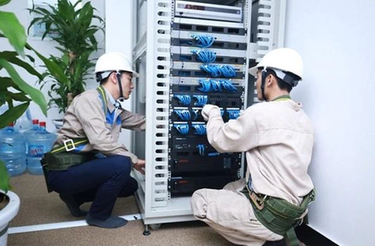
CHỦ ĐỀ 7. MỘT SỐ NGÀNH NGHỀ LIÊN QUAN ĐẾN LẮP ĐẶT MẠNG ĐIỆN TRONG NHÀ

Slide 2
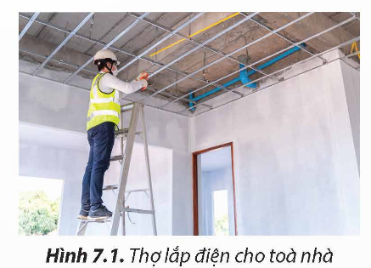
Để thực hiện công việc ở Hình 7.1, người lao động cần có khả năng và sở thích nào?
?

Slide 3
- Khả năng:
+ Kiến thức chuyên môn: Hiểu biết về các nguyên tắc điện, hệ thống điện, thiết bị điện và các quy trình an toàn điện.
+ Kỹ năng thực hành: Khả năng sử dụng các dụng cụ và thiết bị điện một cách thành thạo, ví dụ như kìm, tua vít, máy cắt dây, v.v.
+ Kỹ năng giải quyết vấn đề: Khả năng xác định và khắc phục các sự cố điện một cách hiệu quả.
+ Kỹ năng giao tiếp: Khả năng giao tiếp rõ ràng và hiệu quả với đồng nghiệp, khách hàng và các bên liên quan khác.
+ Kỹ năng làm việc nhóm: Khả năng phối hợp và làm việc hiệu quả với các thành viên khác trong nhóm.
+ Thể lực tốt: Khả năng làm việc trong môi trường đòi hỏi sức khỏe tốt, có thể leo trèo, di chuyển và mang vác vật dụng nặng.
- Sở thích:
+ Có đam mê với ngành điện: Thích tìm hiểu về các nguyên tắc điện và hệ thống điện.
+ Có khả năng tỉ mỉ và cẩn thận: Chú ý đến chi tiết để đảm bảo an toàn và chất lượng công việc.
+ Có khả năng thích nghi: Khả năng thích nghi với môi trường làm việc đa dạng và các yêu cầu công việc khác nhau.
+ Có tinh thần trách nhiệm: Hiểu được tầm quan trọng của công việc và có trách nhiệm với an toàn của bản thân và những người xung quanh.
+ Có khả năng học hỏi: Luôn sẵn sàng học hỏi kiến thức mới và cập nhật các công nghệ mới trong ngành điện.
Để thực hiện công việc ở Hình 7.1, người lao động cần có khả năng và sở thích nào?
?

Slide 4
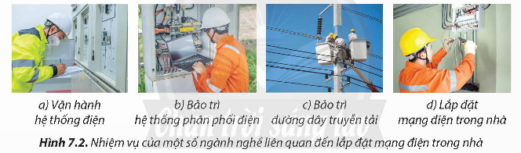
Hãy kể tên những ngành nghề liên quan đến lắp đặt mạng điện trong nhà như Hình 7.2.

Slide 5
Hãy kể tên những ngành nghề liên quan đến lắp đặt mạng điện trong nhà như Hình 7.2.
Các ngành nghề liên quan đến lắp đặt mạng điện trong nhà:
+ Kỹ thuật viên điện
+ Thợ điện dân dụng
+ Lập trình PLC
+ Thiết kế hệ thống điện
+ Kỹ sư điện
+ Giám sát thi công điện

Slide 6
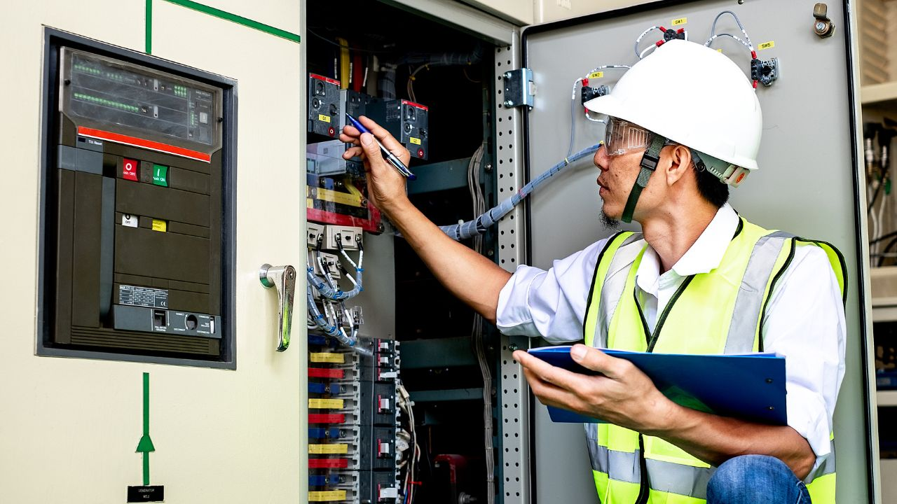

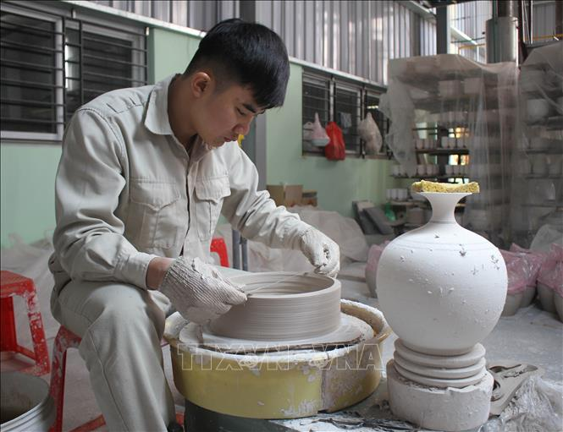
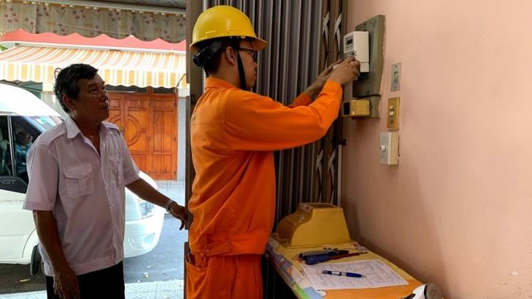
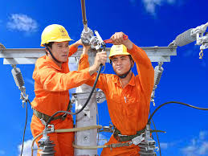
Hãy cho biết: Trong các ngành nghề dưới đây, ngành nghề nào liên quan tới lắp đặt mạng điện trong nhà: kĩ sư điện, kĩ sư môi trường, thợ lắp đặt mạng điện sản xuất và sinh hoạt, thợ điện, thợ gốm?
Kĩ sư điện
Kĩ sư môi trường
Thợ gốm
Thợ lắp đặt mạng điện sản xuất và sinh hoạt
Thợ điện

Slide 7
Hãy cho biết: Trong các ngành nghề dưới đây, ngành nghề nào liên quan tới lắp đặt mạng điện trong nhà: kĩ sư điện, kĩ sư môi trường, thợ lắp đặt mạng điện sản xuất và sinh hoạt, thợ điện, thợ gốm?
Kĩ sư điện
Kĩ sư môi trường
Thợ gốm
Thợ lắp đặt mạng điện sản xuất và sinh hoạt, kĩ sư điện, thợ điện
Thợ lắp đặt mạng điện sản xuất và sinh hoạt
Thợ điện

Slide 8
CHỦ ĐỀ 7. MỘT SỐ NGÀNH NGHỀ LIÊN QUAN ĐẾN LẮP ĐẶT MẠNG ĐIỆN TRONG NHÀ
1.Một số ngành nghề liên quan đến lắp đặt mạng điện trong nhà
*Kĩ sư điện
- Thực hiện nhiệm vụ nghiên cứu, thiết kế, chỉ đạo việc xây dựng, vận hành, bảo trì và sửa chữa hệ thống, linh kiện, động cơ, thiết bị điện.
* Kĩ thuật viên kĩ thuật điện
- Thực hiện nhiệm vụ hỗ trợ kĩ thuật để nghiên cứu, thiết kế, sản xuất, lắp ráp, vận hành, bảo trì, sửa chữa thiết bị điện và hệ thống phân phối điện.
* Thợ lắp điện cho toà nhà và thợ điện có liên quan
- Thực hiện nhiệm vụ lắp đặt mạng điện trong nhà; bảo trì, sửa chữa mạng điện, thiết bị điện gia dụng; lắp đặt, bảo trì máy móc, đồ dùng điện trong gia đình..
*Thợ lắp đặt và sửa chữa đường dây điện: thực hiện nhiệm vụ lắp đặt, bảo trì, sửa chữa hệ thống điện, đường dây tải điện, máy móc và thiết bị điện.

Slide 9
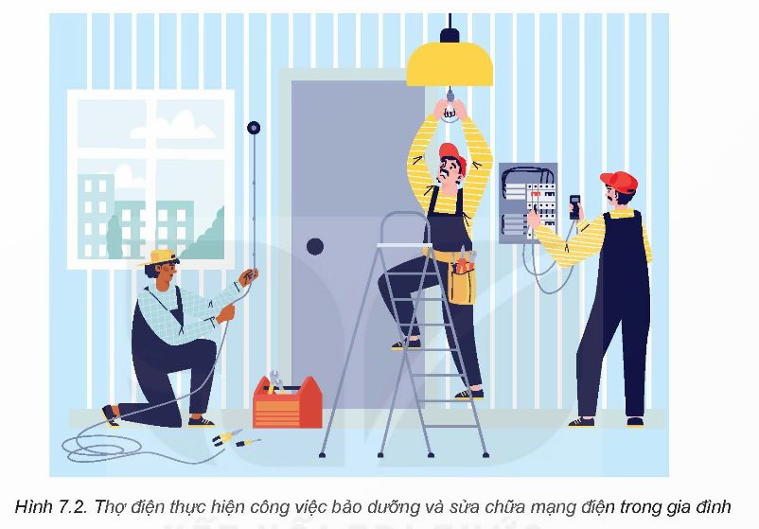
Quan sát và cho biết đối tượng lao động của công việc được thể hiện trong Hình 7.2.

Slide 10
Quan sát và cho biết đối tượng lao động của công việc được thể hiện trong Hình 7.2.
Đối tượng lao động của công việc trong hình: Thiết bị, vật liệu, dụng cụ dùng cho lắp đặt mạng điện trong nhà; các loại đồ dùng điện; nguồn điện một chiều và xoay chiều; thiết bị đóng cắt và lấy điện trong nhà.

Slide 11
Hãy nêu sản phẩm, đối tượng và môi trường làm việc của các ngành nghề liên quan đến lắp đặt mạng điện trong nhà như minh hoạ trong Hình 7.3.

Slide 12
Hãy nêu sản phẩm, đối tượng và môi trường làm việc của các ngành nghề liên quan đến lắp đặt mạng điện trong nhà như minh hoạ trong Hình 7.3.
Hình 7.3 mô tả một số ngành nghề liên quan đến lắp đặt mạng điện trong nhà.
- Kỹ sư điện:
+ Sản phẩm: Thiết kế hệ thống điện, tính toán tải điện, lựa chọn vật liệu và thiết bị điện phù hợp.
+ Đối tượng: Công ty xây dựng, chủ đầu tư, nhà thầu điện.
+ Môi trường làm việc: Văn phòng, công trình xây dựng.
- Kỹ thuật viên điện:
+ Sản phẩm: Lắp đặt, bảo trì, sửa chữa hệ thống điện và thiết bị điện.
+ Đối tượng: Hộ gia đình, doanh nghiệp, công ty điện lực.
+ Môi trường làm việc: Nhà, công trình xây dựng, nhà máy điện.
- Thợ điện:
+ Sản phẩm: Lắp đặt, bảo trì, sửa chữa hệ thống điện và thiết bị điện.
+ Đối tượng: Hộ gia đình, doanh nghiệp, công ty điện lực.
+ Môi trường làm việc: Nhà, công trình xây dựng, nhà máy điện.
- Thợ thi công hệ thống điện nhẹ:
+ Sản phẩm: Lắp đặt hệ thống mạng, hệ thống camera, hệ thống báo cháy, hệ thống chống trộm,…
+ Đối tượng: Hộ gia đình, doanh nghiệp, công ty xây dựng.
Môi trường làm việc: Nhà, công trình xây dựng, văn phòng.
- Nhân viên vận hành hệ thống điện:
+ Sản phẩm: Vận hành, bảo trì, sửa chữa hệ thống điện.
+ Đối tượng: Công ty điện lực, nhà máy điện.
+ Môi trường làm việc: Nhà máy điện, trạm biến áp.

Slide 13
CHỦ ĐỀ 7. MỘT SỐ NGÀNH NGHỀ LIÊN QUAN ĐẾN LẮP ĐẶT MẠNG ĐIỆN TRONG NHÀ
2.Đặc điểm và yêu cầu đối với người lao động của một số ngành nghề liên quan đến lắp đặt mạch điện trong nhà
2.1. Đặc điểm của một số ngành nghề liên quan đến lắp đặt mạng điện trong nhà
a.Sản phẩm lao động
- Hệ thống phân phối điện; đường dây truyền tải điện, mạng điện sinh hoạt và sản xuất...
b. Đối tượng lao động
Máy móc, thiết bị điện; đồ dùng điện trong gia đình, dụng cụ, vật liệu điện...
c. Điều kiện lao động
- Làm việc ở trên cao, làm việc trong nhà hoặc ngoài trời, trong điều kiện nắng nóng; làm việc ở những nơi nguy hiểm; làm việc ở công trường và những nơi không cố đình, thường xuyên di chuyển

Slide 14
Hãy tìm hiểu và trình bày các yêu cầu đối với người lao động của những ngành nghề liên quan đến lắp đặt mạng điện trong nhà như minh hoạ ở Hình 7.3.
+ Hiểu biết về các nguyên tắc cơ bản của điện, các loại dây điện, thiết bị điện, cách thức hoạt động của hệ thống điện.
+ Có kiến thức về bản vẽ kỹ thuật điện.
+ Hiểu biết về các quy định an toàn trong thi công điện.
- Kỹ năng:
+ Có khả năng sử dụng dụng cụ thi công điện như kìm, tua vít, máy cắt dây,...
+ Có khả năng đọc hiểu bản vẽ kỹ thuật điện.
+ Có khả năng xử lý sự cố điện đơn giản.
+ Có khả năng làm việc độc lập và làm việc nhóm.
- Phẩm chất:
+ Cẩn thận, tỉ mỉ, có trách nhiệm cao trong công việc.
+ Có sức khỏe tốt, chịu được áp lực công việc.
+ Có khả năng học hỏi, thích nghi với môi trường làm việc mới.

Slide 15
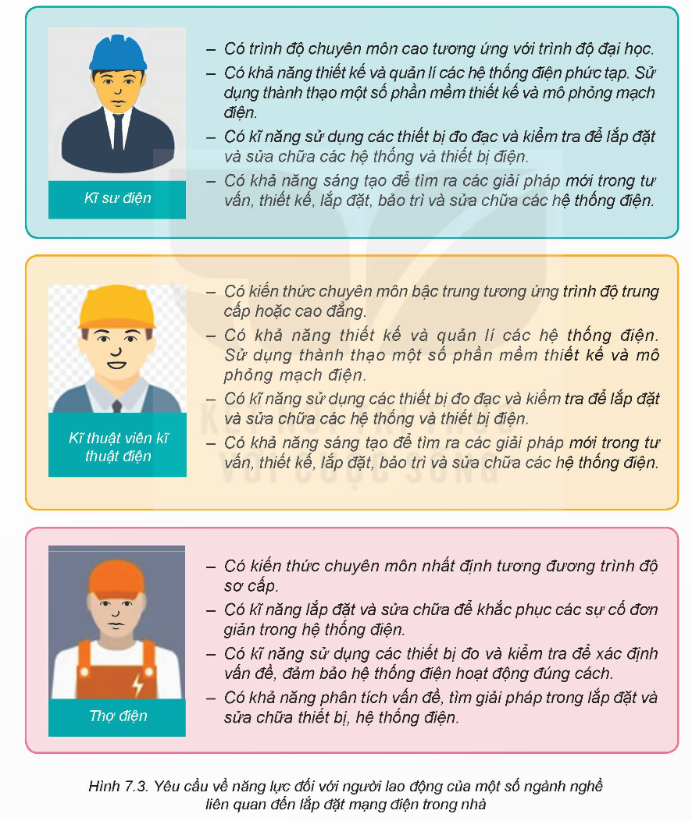

Slide 16
CHỦ ĐỀ 7. MỘT SỐ NGÀNH NGHỀ LIÊN QUAN ĐẾN LẮP ĐẶT MẠNG ĐIỆN TRONG NHÀ
2.Đặc điểm và yêu cầu đối với người lao động của một số ngành nghề liên quan đến lắp đặt mạch điện trong nhà
2.2. Yêu cầu đối với người lao động thuộc ngành nghề có liên quan đế lắp đặt mạng điện trong nhà
a. Về năng lực
- Có năng lực phân tích, đánh giá, tư duy sáng tạo; làm việc độc lập, làm việc theo nhóm, tự chủ, tự học.
- Có năng lực chuyên môn về thiết kế, vận hành, bảo dưỡng hệ thống phân phối điện; lắp đặt, bảo dưỡng, sửa chữa đường dây truyền tải điện của mạng điện sinh hoạt và sản xuất; lắp đặt, bảo dưỡng, sửa chữa mạng điện trong nhà; lắp đặt, bảo dưỡng, sửa chữa thiết bị điện và đồ dùng điện trong gia đình.
- Có sức khỏe tốt; không mắc các bệnh về tim mạch, huyết áp, không sợ độ cao.
b. Phẩm chất
- Cẩn thận, tỉ mỉ; luôn tuân thủ quy định, quy trình

Slide 17
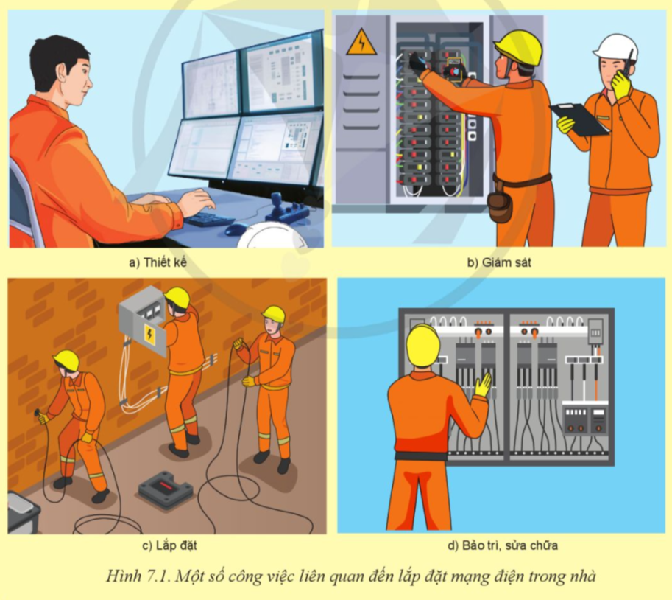
1. Hãy kể tên một số công việc liên quan đến lắp đặt mạng điện trong nhà mà em biết? Em có khả năng thực hiện những công việc nào?

Slide 18
1. Hãy kể tên một số công việc liên quan đến lắp đặt mạng điện trong nhà mà em biết? Em có khả năng thực hiện những công việc nào?
1. Dưới đây là một số công việc liên quan đến lắp đặt mạng điện trong nhà:
- Lắp đặt ổ cắm và công tắc điện: Bao gồm việc lắp đặt các ổ cắm điện và công tắc điện trong các vị trí được thiết kế trước để cung cấp điện cho các thiết bị và ánh sáng trong nhà.
- Lắp đặt đèn và bóng đèn: Công việc này bao gồm lắp đặt các loại đèn khác nhau, bao gồm cả đèn trần, đèn treo, đèn sàn, và các loại bóng đèn khác.
- Kết nối dây dẫn điện: Làm việc với các loại dây dẫn điện để kết nối các thiết bị điện với nguồn cung cấp điện chính trong nhà.
- Lắp đặt hệ thống aptomat và bảo vệ: Cài đặt các thiết bị bảo vệ như aptomat và các thiết bị khác để đảm bảo an toàn cho mạng điện trong nhà.
- Kiểm tra và sửa chữa lỗi mạng điện: Thực hiện kiểm tra hệ thống điện và sửa chữa các lỗi hoặc hỏng hóc để đảm bảo hoạt động ổn định của mạng điện trong nhà.

Slide 19
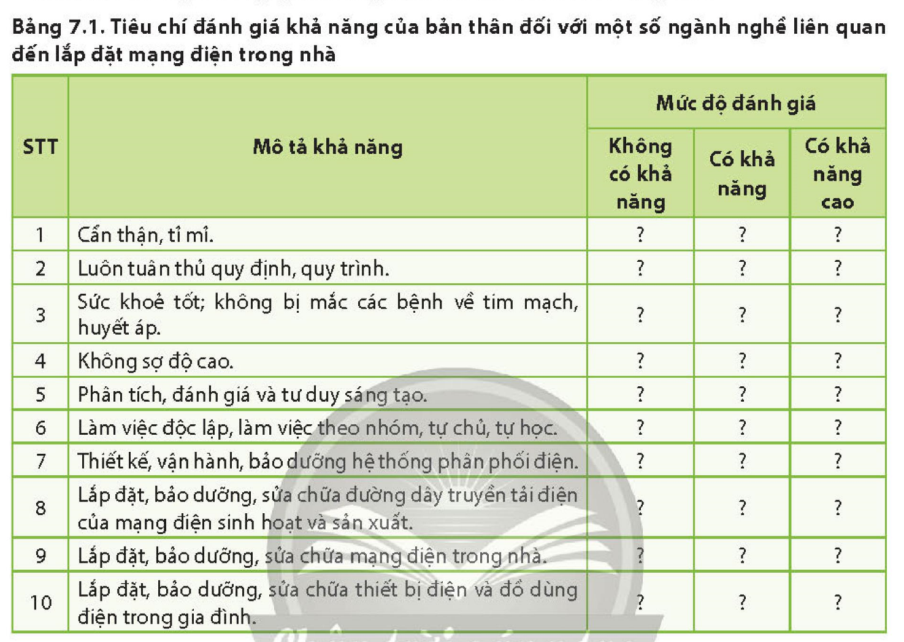
Quan sát bảng 7.1 và đưa ra tiêu chí đánh giá khả năng của bản thân đổi với một số ngành nghề liên quan đến mạng điện trong nhà

Slide 20
Quan sát bảng 7.2 và đưa ra tiêu chí đánh giá sở thích của bản thân đổi với một số ngành nghề liên quan đến mạng điện trong nhà

Slide 21
CHỦ ĐỀ 7. MỘT SỐ NGÀNH NGHỀ LIÊN QUAN ĐẾN LẮP ĐẶT MẠNG ĐIỆN TRONG NHÀ
3. Đánh giá khả năng và sở thích của bản thân đối với một số ngành nghề liên quan đến lắp đặt mạng điện trong nhà
Căn cứ vào đặc điểm ngành nghề, vào khả năng và sở thích của bản thân để đánh giá sự phù hợp của bản thân với những ngành nghề liên quan đến lắp đặt mạng điện trong nhà.

Slide 22

LUYỆN TẬP
Hãy giới thiệu tên và nhiệm vụ thực hiện của một số ngành nghề liên quan đến lắp đặt mạng điện trong nhà.

Slide 23
LUYỆN TẬP
Hãy giới thiệu tên và nhiệm vụ thực hiện của một số ngành nghề liên quan đến lắp đặt mạng điện trong nhà.
- Tóm tắt các ngành nghề liên quan đến lắp đặt mạng điện trong nhà:
- Thợ điện:
+ Lắp đặt, sửa chữa và bảo trì hệ thống điện trong nhà.
+ Đi dây điện, lắp đặt ổ cắm, công tắc, bóng đèn và các thiết bị điện khác.
+ Khắc phục sự cố về hệ thống điện.
+ Kỹ năng cần thiết:
. Kiến thức về nguyên lý điện, hệ thống điện và các thiết bị điện.
. Kỹ năng sử dụng dụng cụ và thiết bị điện.
. Kỹ năng giải quyết vấn đề và xử lý sự cố.
. Kỹ năng giao tiếp và làm việc nhóm.

Slide 24
LUYỆN TẬP
Người lao động làm việc trong những ngành nghề liên quan đến lắp đặt mạng điện trong nhà cần có phẩm chất và năng lực nào?

Slide 25
LUYỆN TẬP
Người lao động làm việc trong những ngành nghề liên quan đến lắp đặt mạng điện trong nhà cần có phẩm chất và năng lực nào?
.- Phẩm chất:
+ Cẩn thận, tỉ mỉ: Lắp đặt mạng điện là công việc đòi hỏi sự chính xác cao, vì vậy người thợ cần cẩn thận, tỉ mỉ trong từng thao tác để đảm bảo an toàn và chất lượng công trình.
+ Kỹ lưỡng: Cần có khả năng quan sát kỹ lưỡng, chú ý đến các chi tiết nhỏ để đảm bảo hệ thống điện được lắp đặt đúng kỹ thuật.
+ Trách nhiệm: Lắp đặt mạng điện ảnh hưởng trực tiếp đến an toàn của người sử dụng, do đó người thợ cần có ý thức trách nhiệm cao trong công việc.
+ Có tinh thần học hỏi: Ngành điện luôn phát triển với những công nghệ mới, do vậy người thợ cần có tinh thần học hỏi, cập nhật kiến thức thường xuyên để đáp ứng yêu cầu công việc.
+ Có khả năng làm việc độc lập và làm việc nhóm: Lắp đặt mạng điện có thể là công việc một mình hoặc phối hợp với nhiều người, do vậy người thợ cần có khả năng làm việc độc lập và làm việc nhóm hiệu quả.
- Năng lực:
+ Có kiến thức chuyên môn về điện: Hiểu biết về các nguyên tắc cơ bản của điện, các loại dây điện, thiết bị điện, cách thức hoạt động của hệ thống điện.
+ Có khả năng đọc hiểu bản vẽ kỹ thuật: Biết cách đọc hiểu bản vẽ kỹ thuật để thi công hệ thống điện theo đúng thiết kế.
+ Có kỹ năng sử dụng dụng cụ: Sử dụng thành thạo các dụng cụ thi công điện như kìm, tua vít, máy cắt dây,...
+ Có khả năng xử lý sự cố: Xử lý nhanh chóng và hiệu quả các sự cố điện đơn giản.
+ Có sức khỏe tốt: Công việc thi công điện thường đòi hỏi phải làm việc với cường độ cao, do vậy người thợ cần có sức khỏe tốt để đáp ứng yêu cầu công việc.

Slide 26
LUYỆN TẬP
Em hãy lập bảng đánh giá và kết luận sự phù hợp của bản thân về khả năng, sở thích đối với một số nghề liên quan đến lắp đặt mạng điện trong nhà theo các tiêu chí ở Bảng 7.1 và Bảng 7.2.
Tài liệu được chia sẻ bởi Website VnTeach.Com
https://www.vnteach.com

Slide 27
VẬN DỤNG
Em hãy chọn một nghề liên quan đến lắp đặt mạng điện trong nhà để tìm hiểu và chia sẻ với bạn bè về đặc điểm và yêu cầu đối với người lao động.

Slide 28
VẬN DỤNG
Hãy tìm kiếm thông tin và chia sẻ về một số cơ sở giáo dục nghề nghiệp, đại học có đào tạo về các chuyên ngành liên quan đến lắp đặt mạng điện trong nhà. Đánh giá dựa theo tiêu chí tìm kiếm được các thông tin về tên và vị trí địa lí của cơ sở giáo dục nghề hoặc đại học; các chuyên ngành đào tạo có liên quan; điều kiện tuyển sinh, học phí;...

Slide 29
VẬN DỤNG
Hãy tìm kiếm thông tin và chia sẻ về một số cơ sở giáo dục nghề nghiệp, đại học có đào tạo về các chuyên ngành liên quan đến lắp đặt mạng điện trong nhà. Đánh giá dựa theo tiêu chí tìm kiếm được các thông tin về tên và vị trí địa lí của cơ sở giáo dục nghề hoặc đại học; các chuyên ngành đào tạo có liên quan; điều kiện tuyển sinh, học phí;...
Một số cơ sở giáo dục nghề nghiệp, đại học có đào tạo về các chuyên ngành liên quan đến lắp đặt mạng điện trong nhà:
1. Đại học Công nghiệp điện lực
2. Đại học Bách khoa Hà Nội
3. Học viện Công nghệ Bưu chính Viễn thông
4. Trường Đại học Công nghiệp Hà Nội
5. Đại học Mỏ - Địa chất Hà Nội
6. Đại học Kinh doanh và Công nghệ Hà Nội
7. Đại học Thủy Lợi
8. Đại học Kinh tế Kỹ thuật Công nghiệp
9. Đại học Bách khoa (Đại học Quốc gia TP.HCM)
10. Đại học Sư phạm Kỹ thuật TP.HCM

